Slide 1


Journée relais – Les risques naturels en montagne : mieux les connaître pour relayer la culture du risque sur mon territoire
Les outils de sensibilisation et de médiation des risques naturels locaux, des ressources pour tous les publics
Bérengère Charnay, chargée de mission risques naturels, PNR du Queyras
b.charnay@pnr-queyras.fr

Slide 2

I. Public scolaire

Slide 3

Mallette pédagogique sur les risques naturels
Objectifs
- Identifier et comprendre les risques naturels
- Comprendre la chronologie d'événements naturels
marquants dans le Queyras - Guillestrois
- Montrer que l’on peut vivre « normalement » avec les
risques naturels
- S ’adapter aux événements pour vivre sur son territoire
Particularités
- Conçue comme une boite à outils avec différents supports
- Ces supports peuvent être utilisés avec d’autres outils pédagogiques
- En salle ou sur le terrain
- Pour une intervention ponctuelle ou projet annuel
Année de réalisation : 2019
Coût : 8 800 € TTC
Soutien financier :
Etat (fonds Barnier) – 50% (PAPI)
Département – 20%

Slide 4
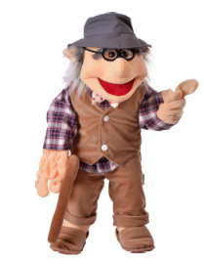
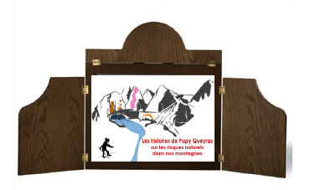
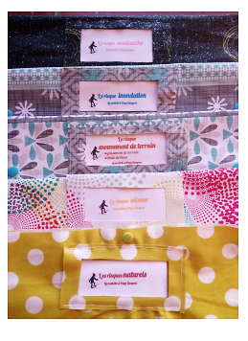
Contenu
- Un guide d’utilisation de la mallette
- Une marionnette articulée : Papy Queyras
- Un butaï (Théâtre en bois) pour raconter les histoires
- Des pochettes contenant chacune:
* Une histoire sous forme de Kamishibaï
* Des fiches techniques complétant les histoires
- Du matériel pédagogique: roche calcaire, schiste et
argile.
- une clé USB avec l’ensemble des outils sous format
numérique (histoires kamishibaï, fiches techniques,
diaporamas et guide d’utilisation)
- Une pochette carton contenant des ressources
complémentaires.

Slide 5
L’histoire Kamishibaï « théâtre de papier »
- Page de garde avec un code couleur
Symboles du Papy Queyras qui raconte et son ami Légibus

Slide 6
L’histoire Kamishibaï « théâtre de papier »
- Recto : illustration dédiée au public
- Verso : texte de l’histoire

Slide 7
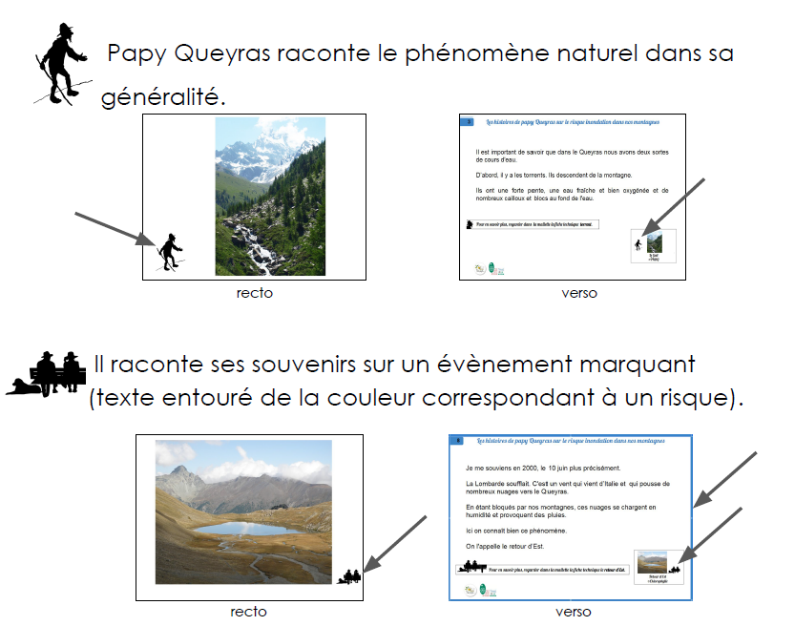

Slide 8
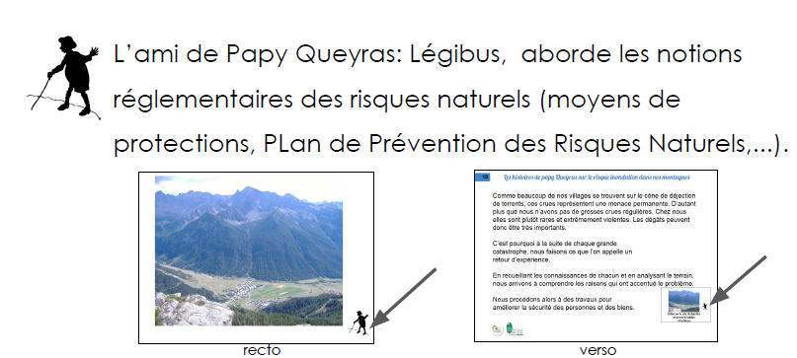
Extrait du Guide d’utilisation

Slide 9
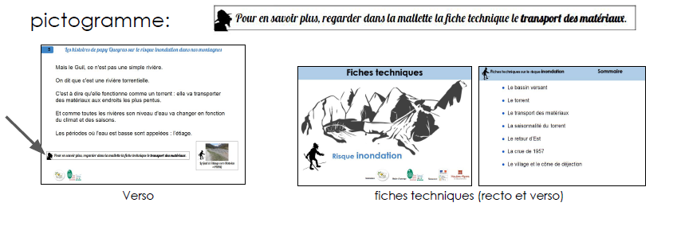
Fiches techniques
Extrait du Guide d’utilisation

Slide 10
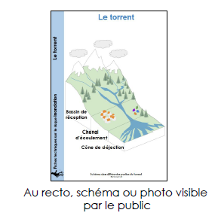
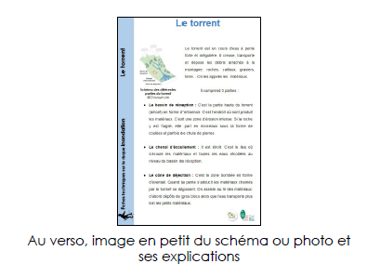
Fiches techniques
Extrait du Guide d’utilisation

Slide 11
En résumé
Chaque risque naturel comporte 2 dossiers :
    Histoire
    Fiches techniques
6 dossiers :
    Généralités sur les risques naturels en montagne
    Risque avalanche
    Risque chute de blocs
    Risque glissement de terrain
    Risque inondation
    Risque séïsme
Guide d’utilisation (1 chapitre sur les autres risques naturels avec des liens « ressources supplémentaires » : risque glaciaire dans le département, risque feux de forêt en Région Sud PACA, érosion côtière, retrait gonflement d’argile, tsunami, volcanisme en France d’Outre Mer)
Enquête de satisfaction

Slide 12
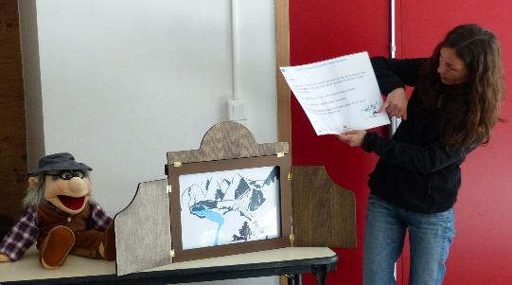
Utilisation de la mallette
11 Projets scolaires 2019-2020 sur les risques naturels :
    + 20 classes
    6 communes du territoire
    Du CP au CM2 + collège de Guillestre
    Environ 500 élèves
Demandes ponctuelles par les enseignants :
    Ecole d’Abriès – Ristolas sur le risque avalanche
    Ecole d’Aiguilles sur les inondations
Présentation de la mallette au COPIL PAPI du 20 février 2020
Demandes ponctuelles par des animateurs
    Ecole de Savines le Lac, 2022 (CCSP)

Slide 13
Retours
Retours positifs de la part des enseignants :
Mallette adaptée pour travailler sur les risques sur une année scolaire
Outils à la carte
La marionnette amène une touche de magie et d’imaginaire
Le Kamishibaï amène un + (suscite la curiosité des élèves)
Manques ou améliorations :
Manque d’activités de terrain : mesurer un débit, créer un BV, inventaires des ouvrages de protection à côté de l’école, lecture de paysage…
Une fiche technique sur le dérèglement climatique
Améliorer certains visuels (photos et graphismes)
Format du kamishibaï pas adapté pour une classe nombreuse

Slide 14
II. Professionnels du tourisme et population touristique

Slide 15
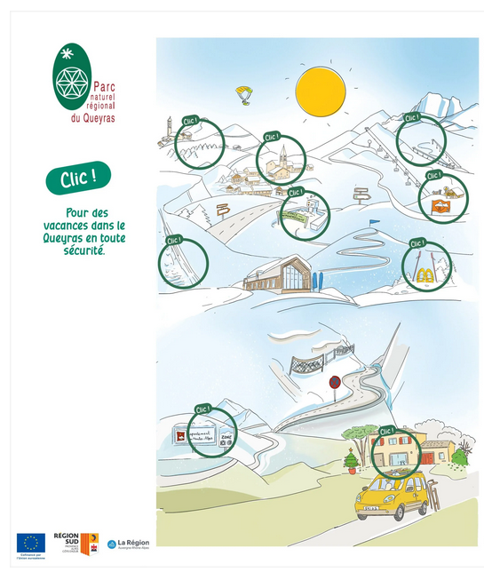
Des vacances en toute sécurité
2 kits de communication : été et hiver
Ludique et sécable
Des informations pour sa sécurité à différentes phases de vacances
2 formats : site internet et réseaux sociaux
Avancement :
2024 : entretiens avec les acteurs du tourisme
2025 : réalisation du kit été et diffusion aux partenaires
2026 : réalisation du kit hiver et diffusion aux partenaires – Publication sur réseaux sociaux
- Prestataire : Penons Conseils
Budget : 19 824 € TTC
Financements : Feder (50% ) et Région (30%)

Slide 16
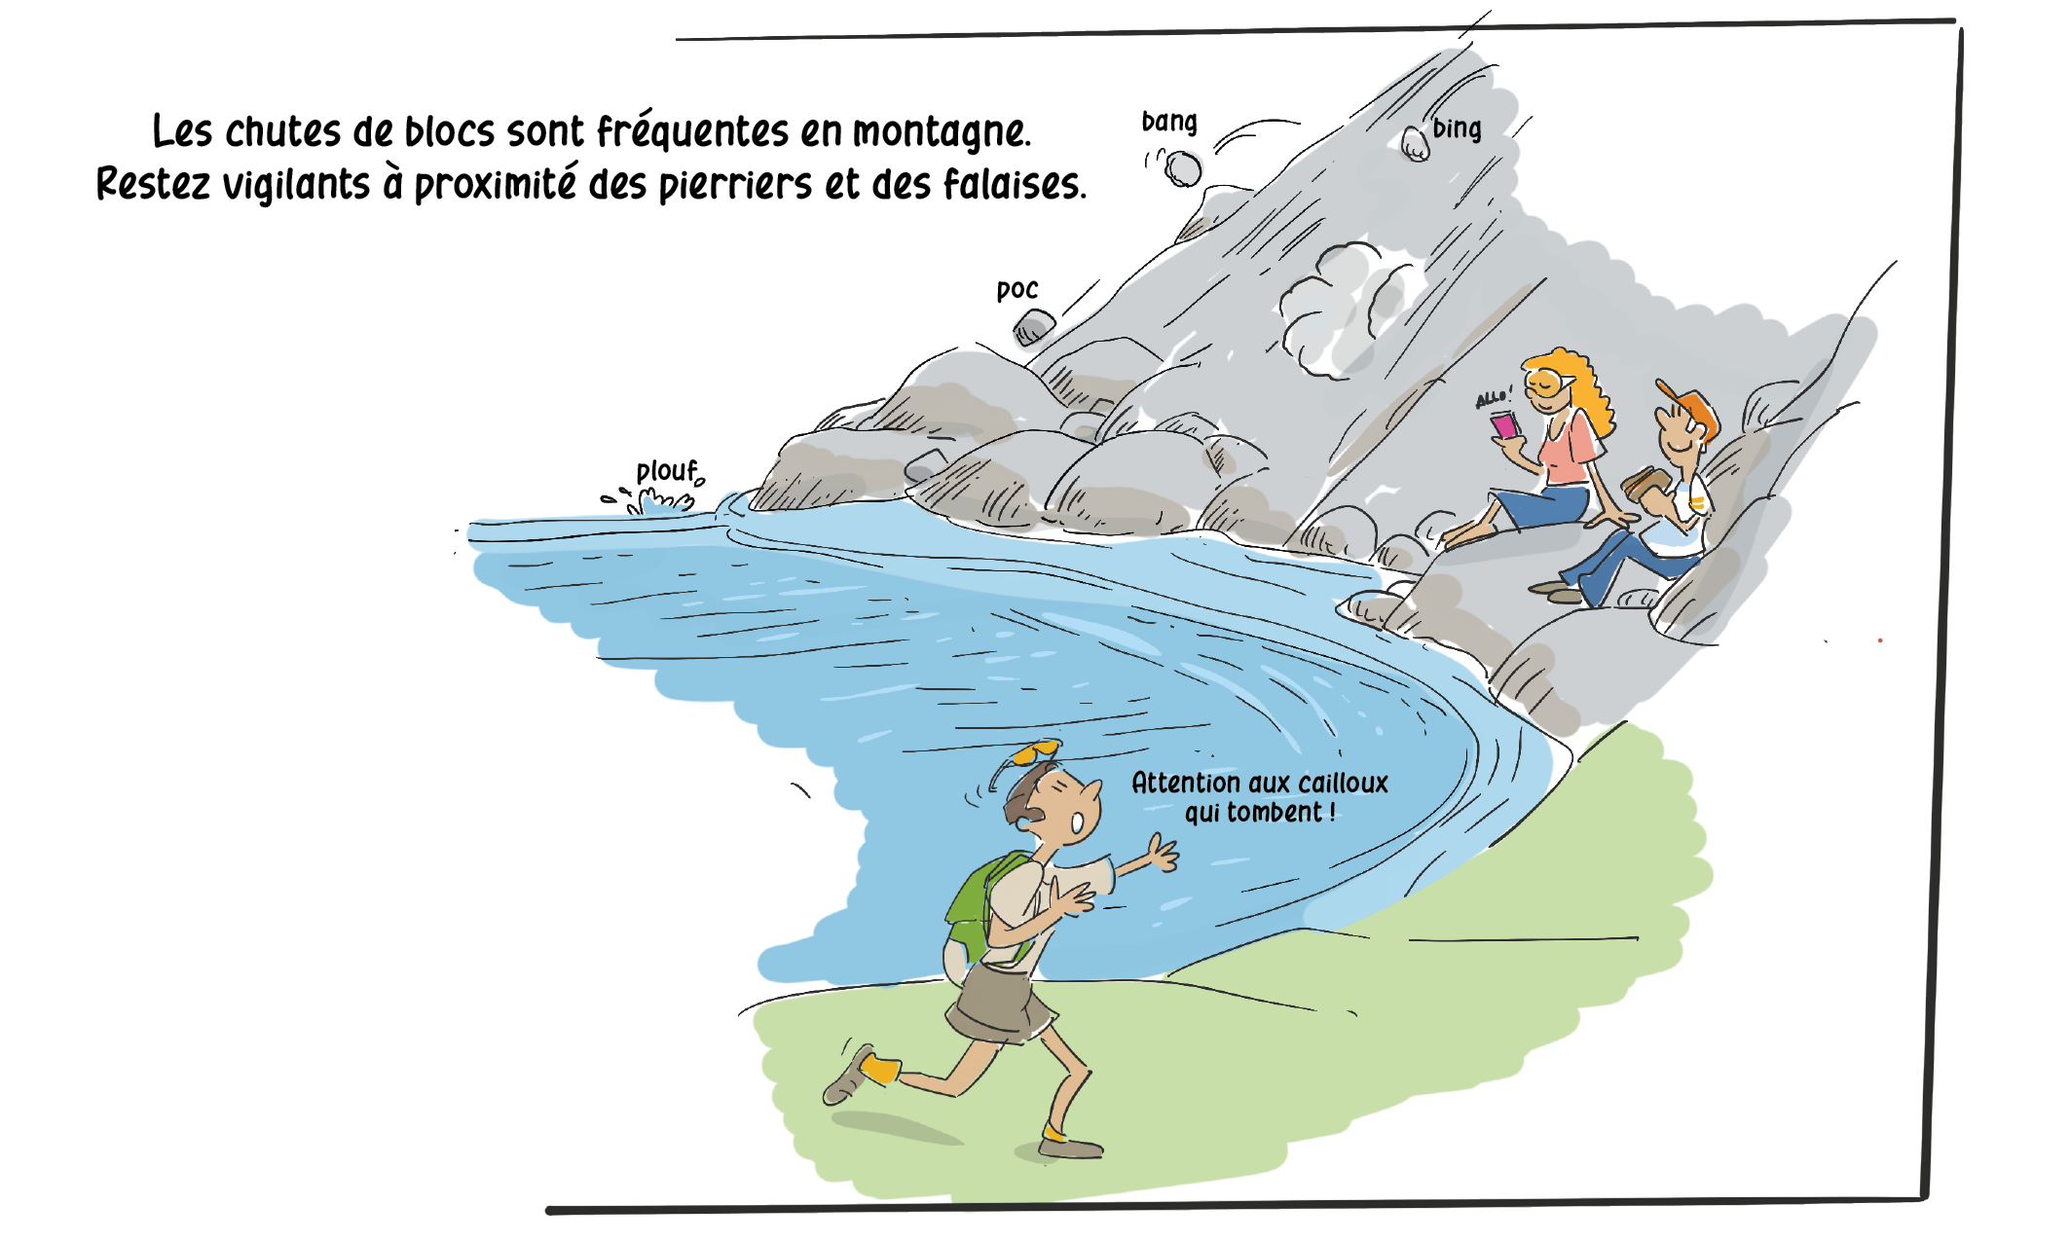
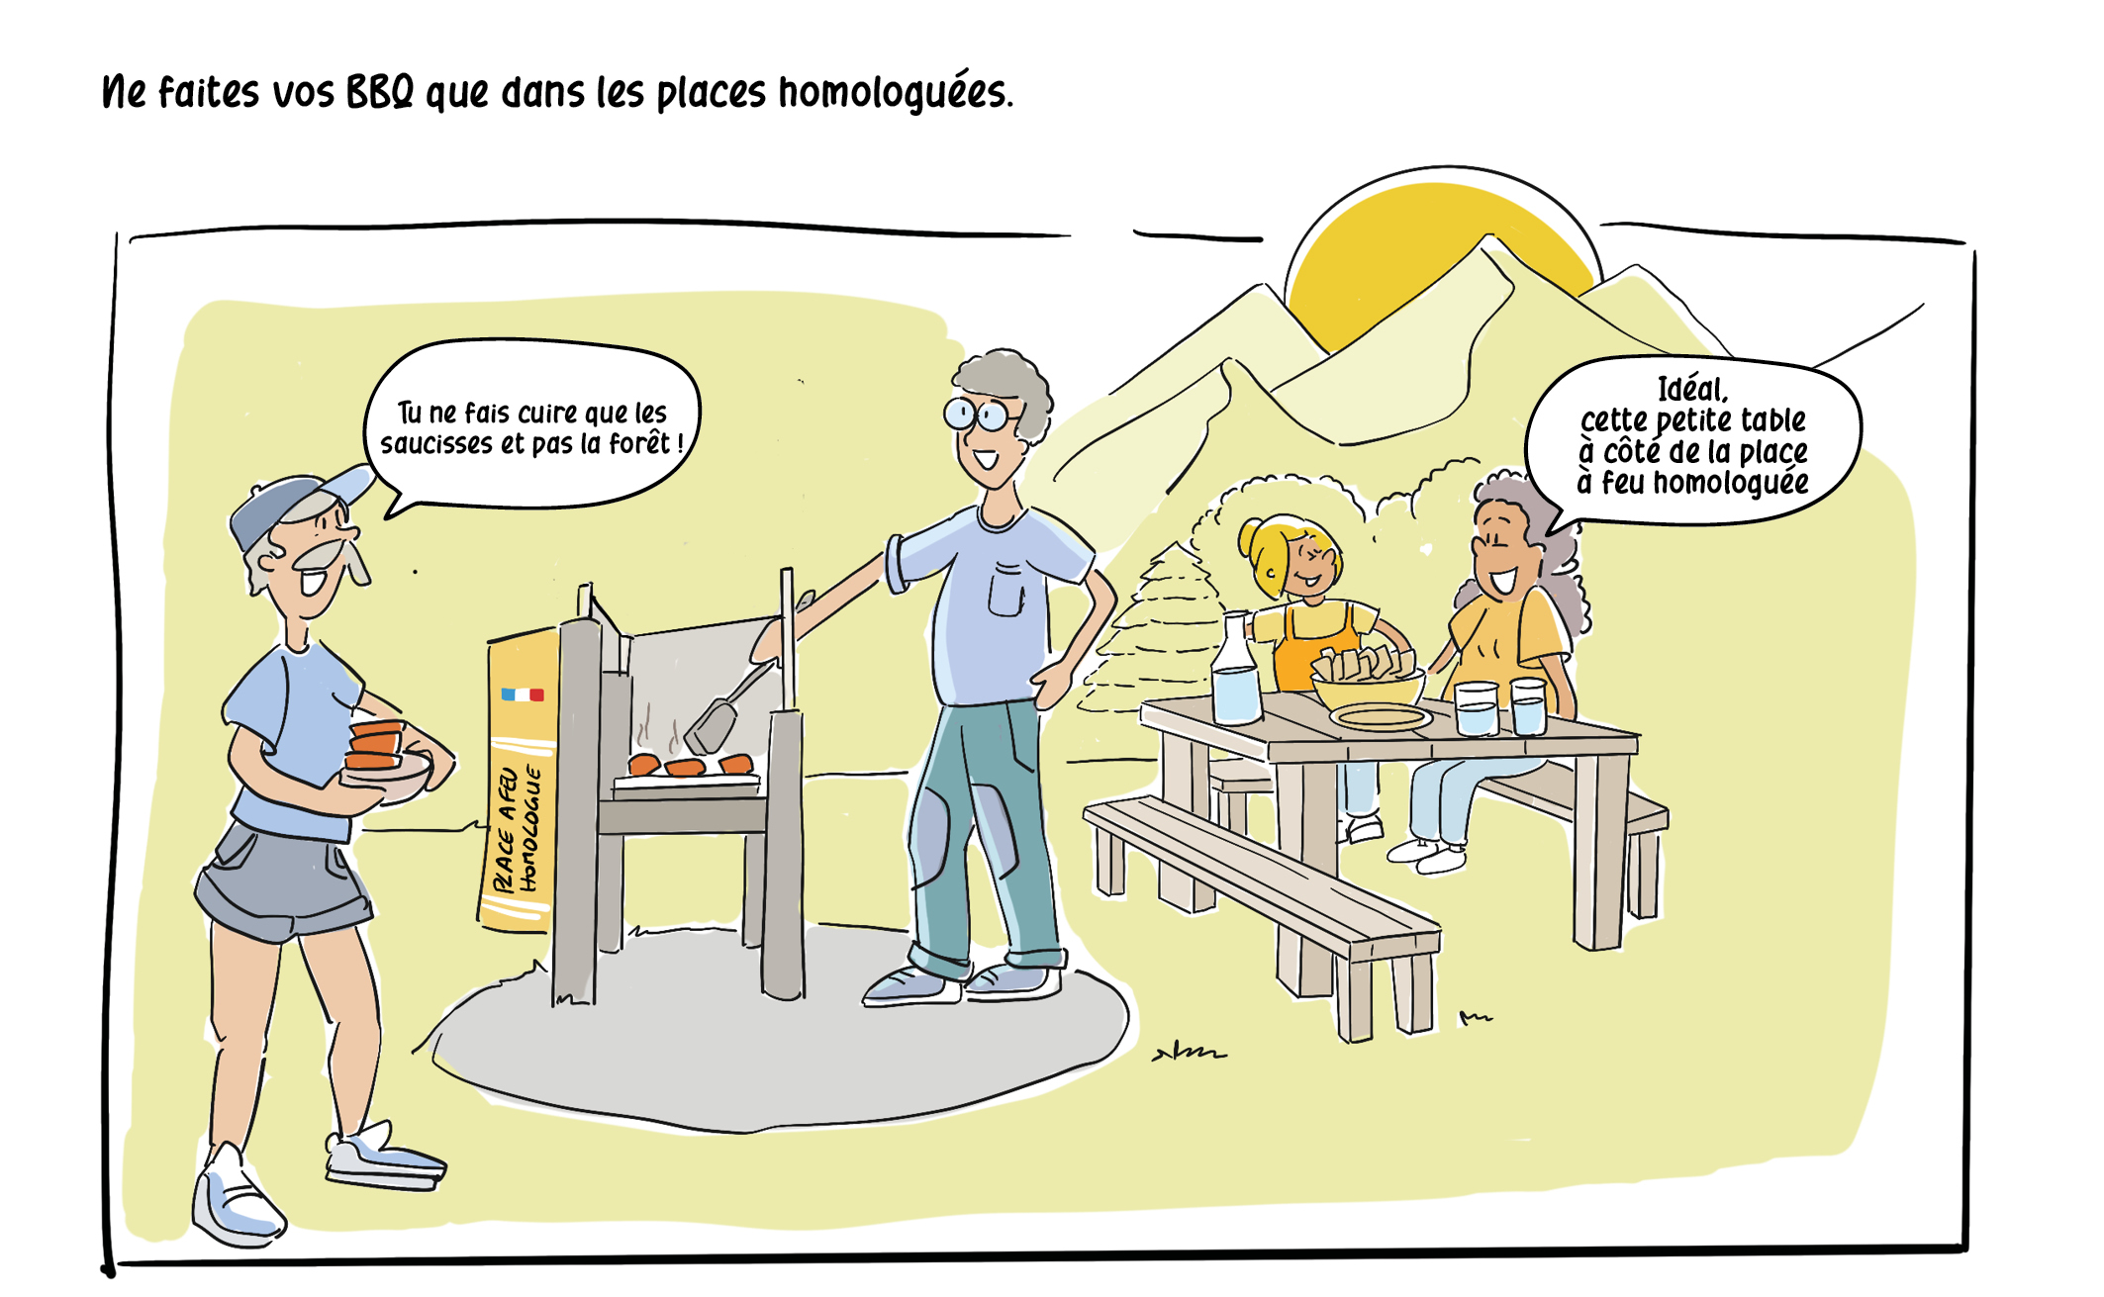
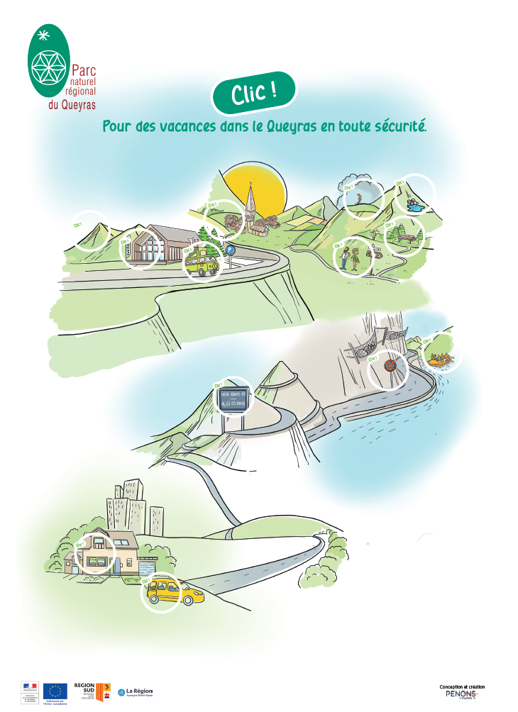
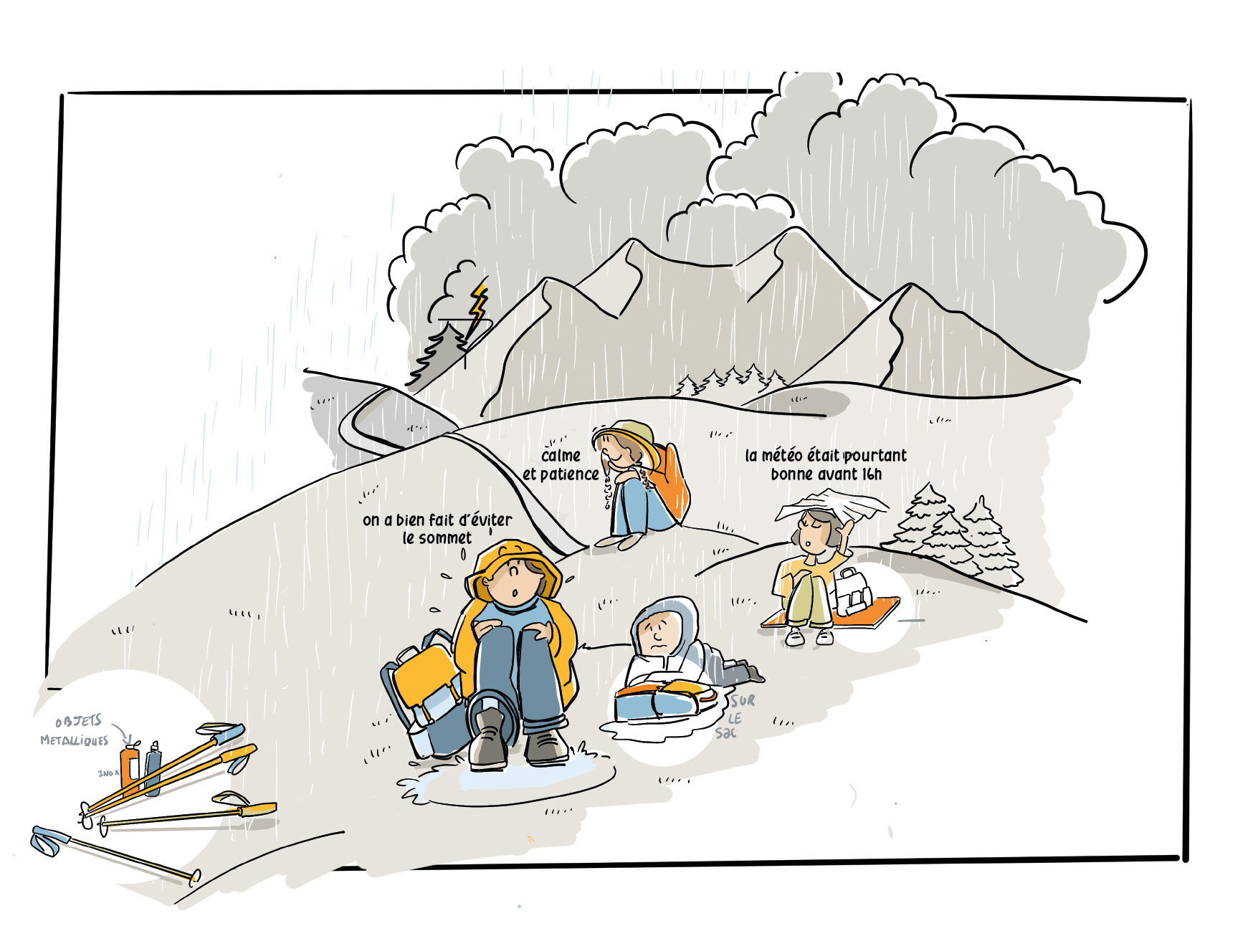
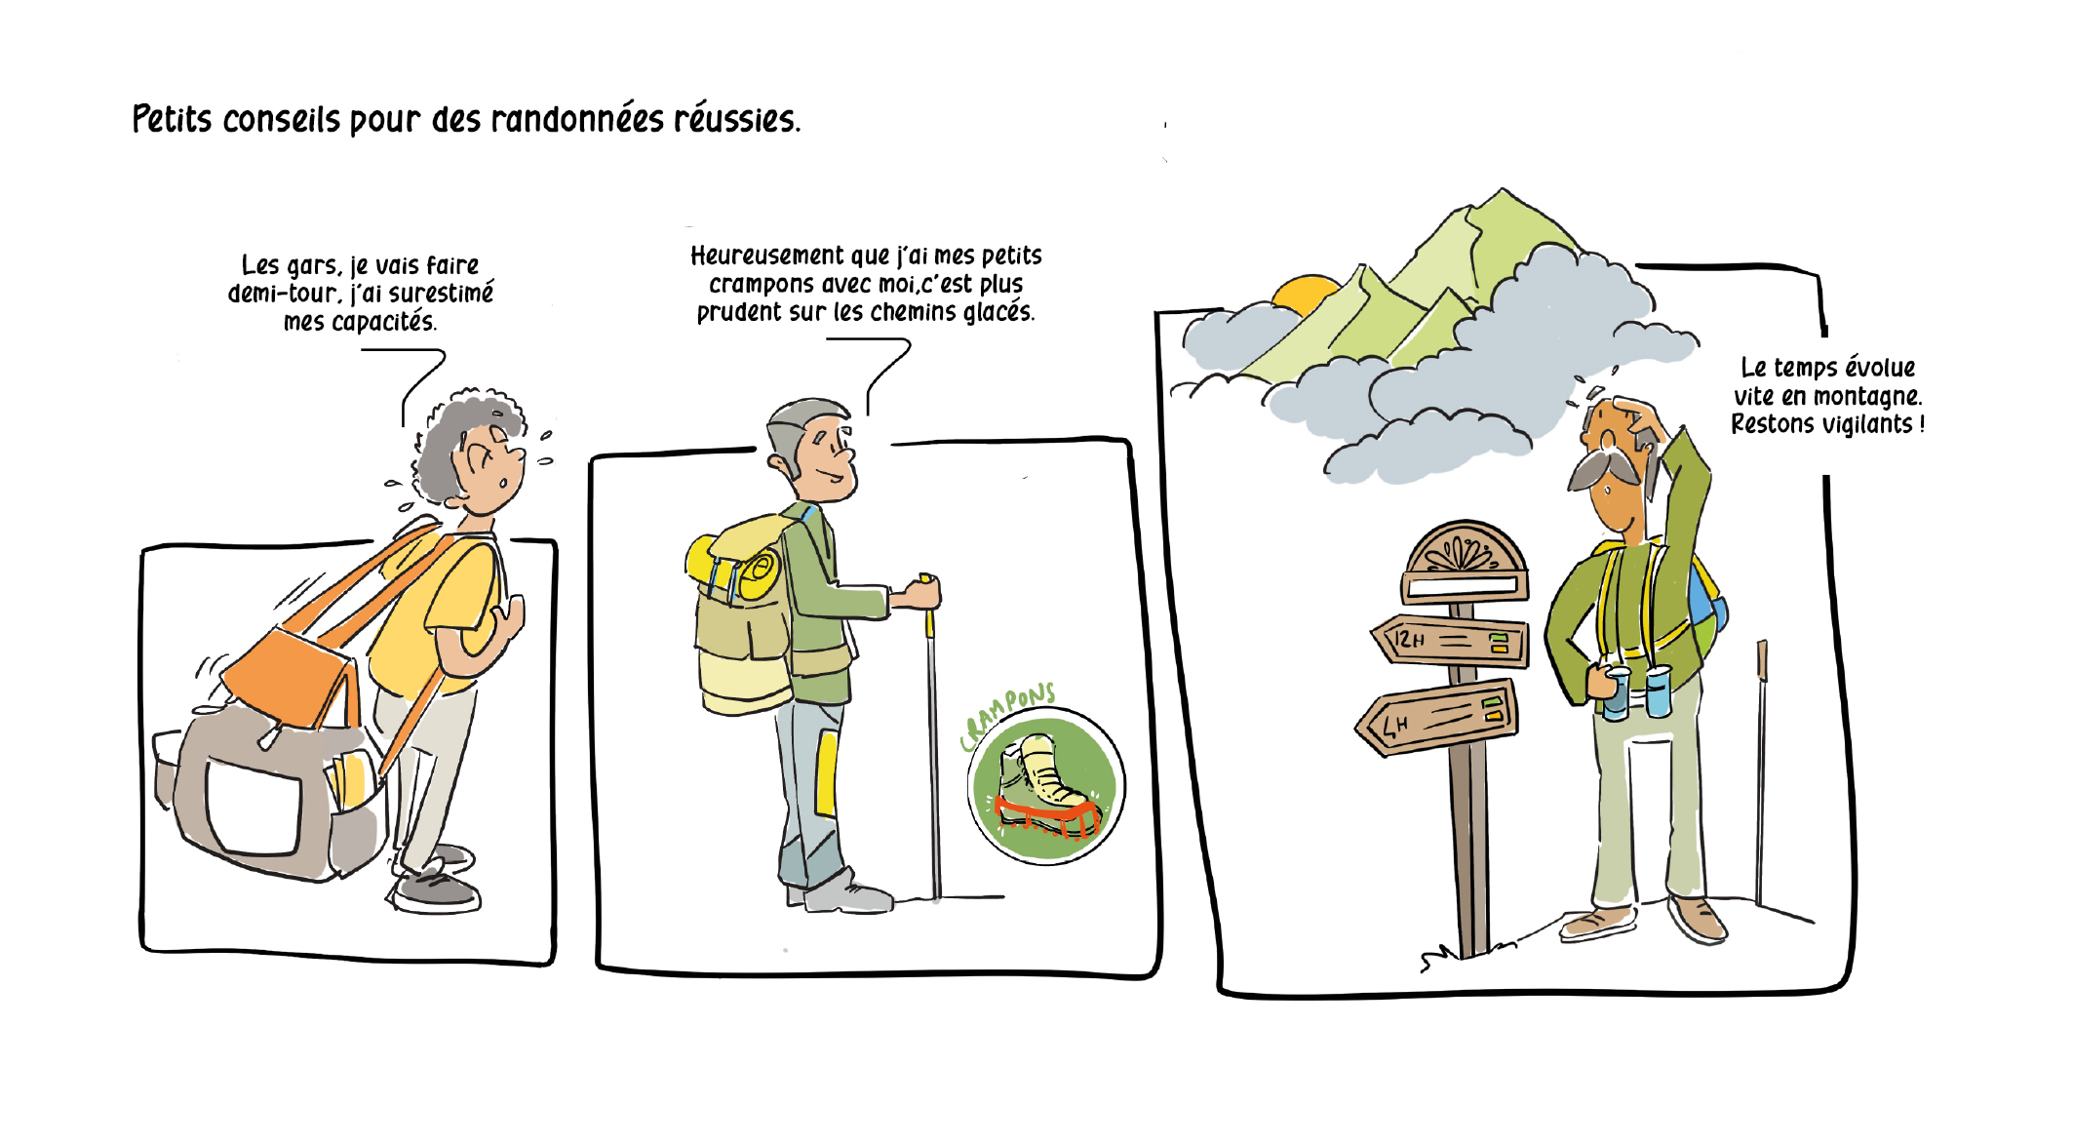

Slide 17
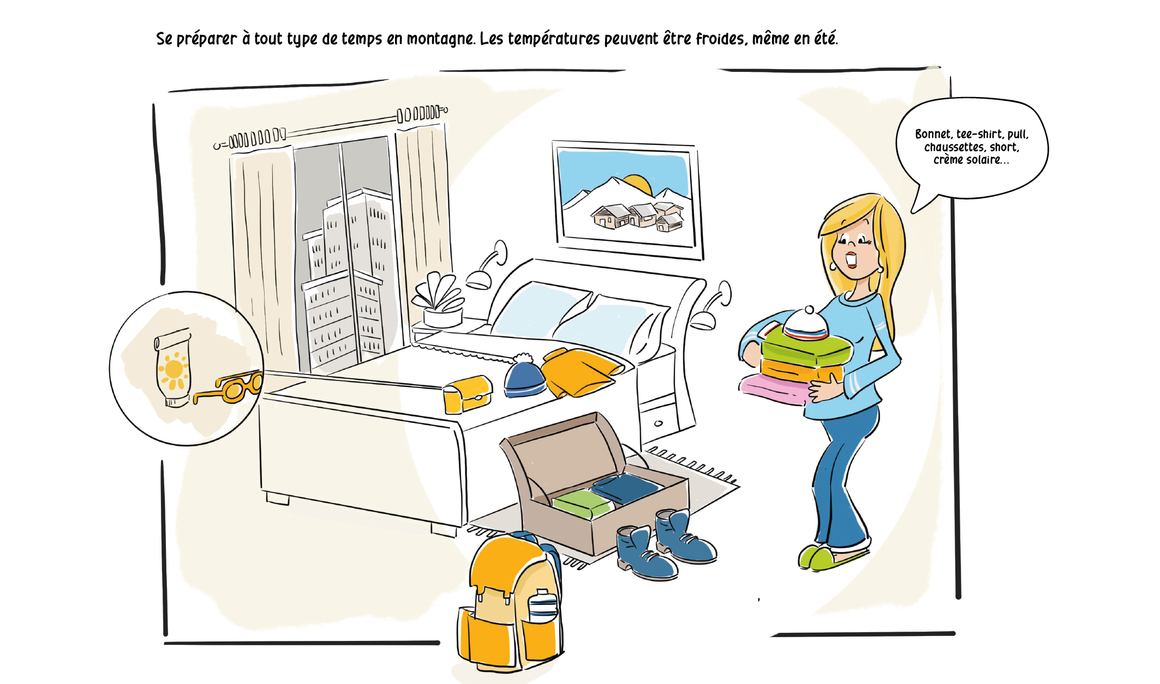
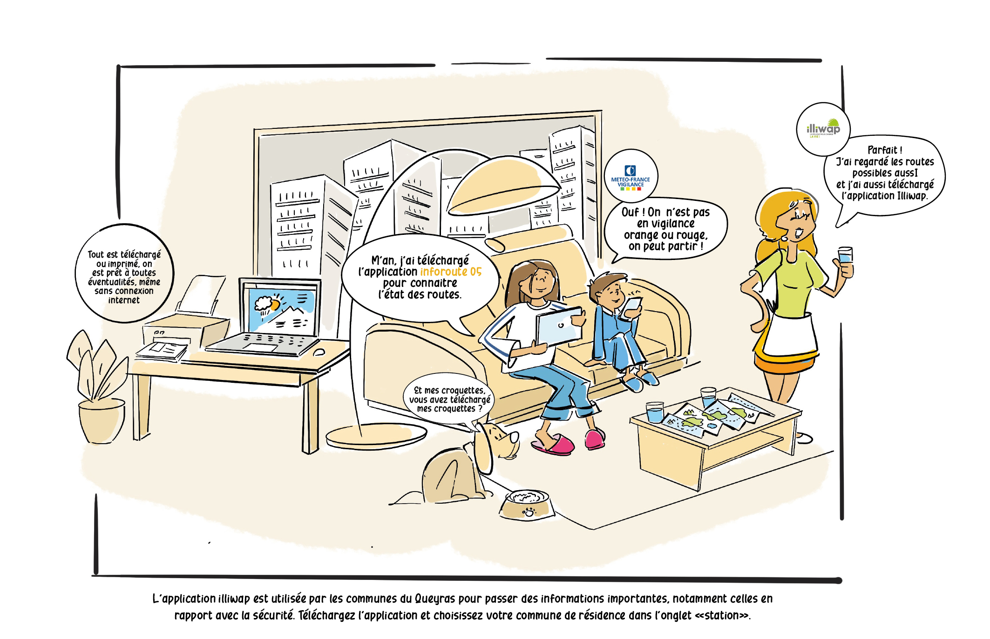
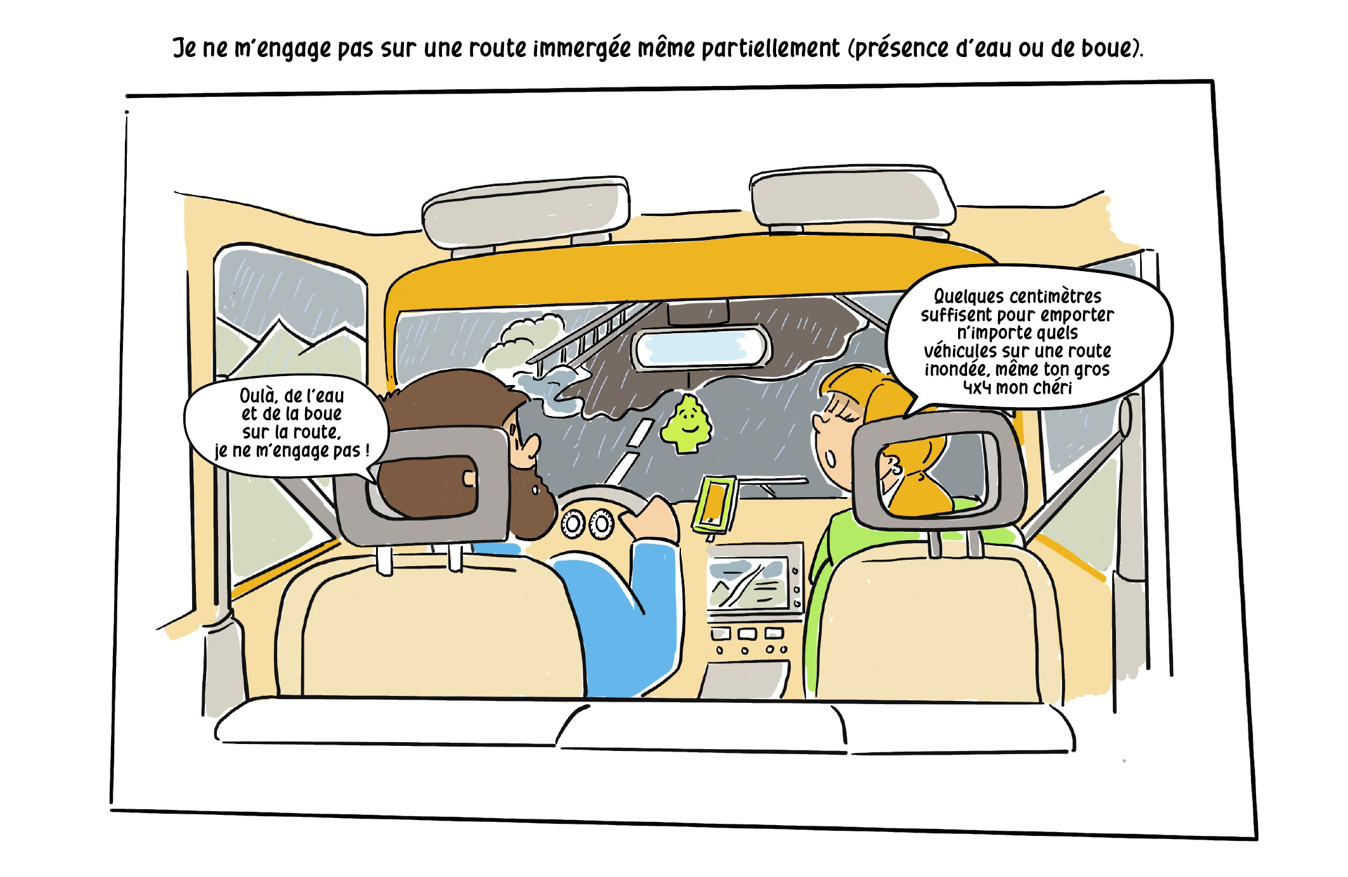
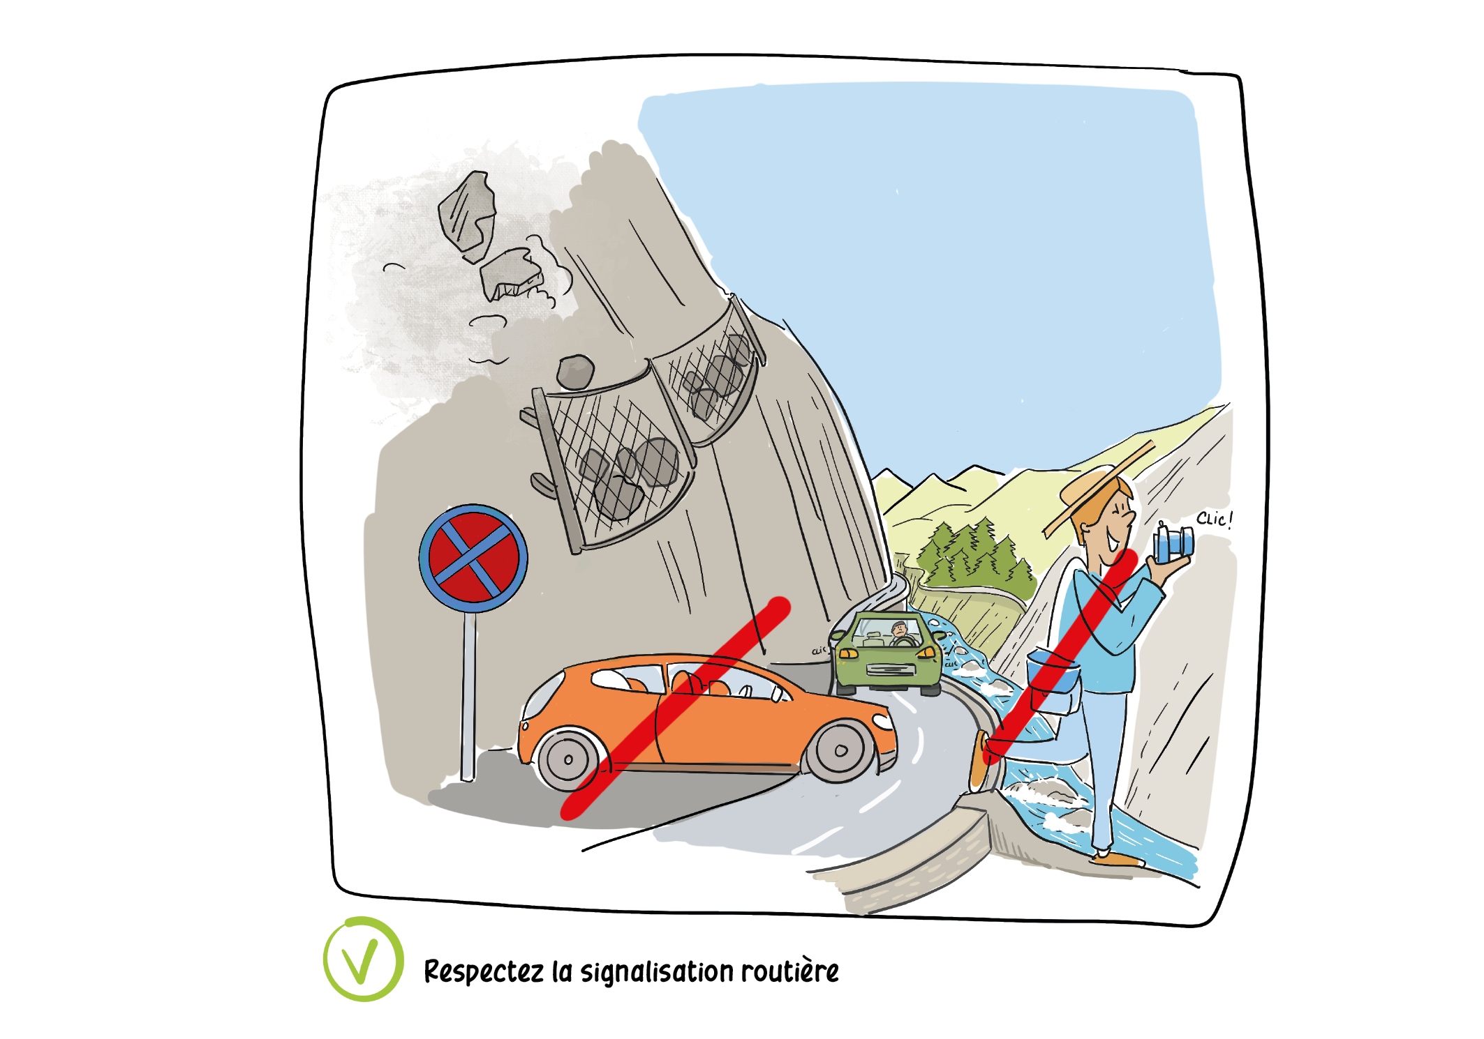

Slide 18
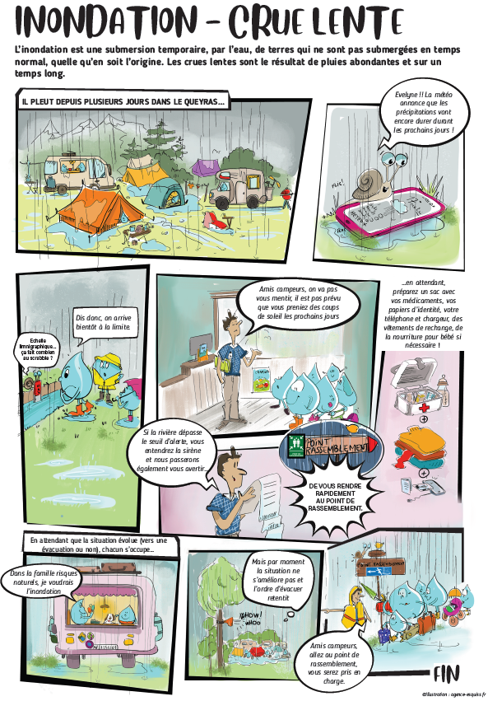
Information préventive – camping
Recensement des besoins des gestionnaires de camping : 2020-2021
Outils de communication sur les risques : ludiques, homogènes et non-anxiogènes
BD sur 4 risques (inondation lente, rapide, feu de forêt et mouvement de terrain)
Prestataire : Penons Conseils
Budget : 19 800 € TTC
Financements : Feder (50% ) et Région (30%)
https://www.pnr-queyras.fr/sensibiliser-aux-risques-naturels-dans-les-campings/

Slide 19
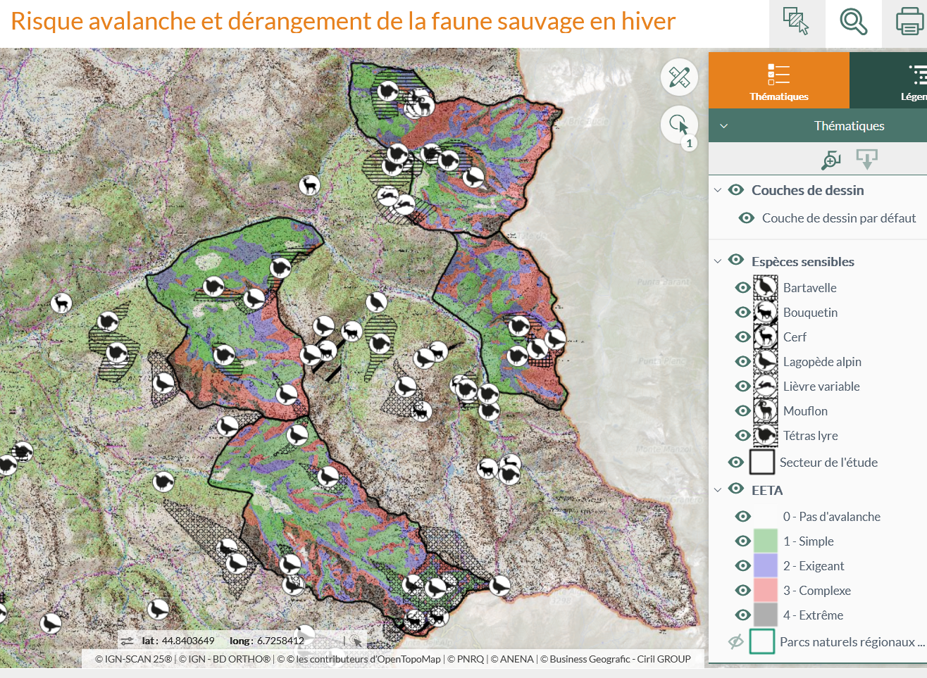
Cartographie EETA
Le terrain sur lequel j’évolue est –il exposé aux avalanches?
une méthode basée uniquement sur l’analyse de terrain
4 niveaux d’exposition
- Expérimentation sur 4 vallons en 2024
- Prestataires : ANENA, INRAE
- Budget : 24 000 € TTC
- Financement : Région et Département
https://www.pnr-queyras.fr/application-eeta/

Slide 20
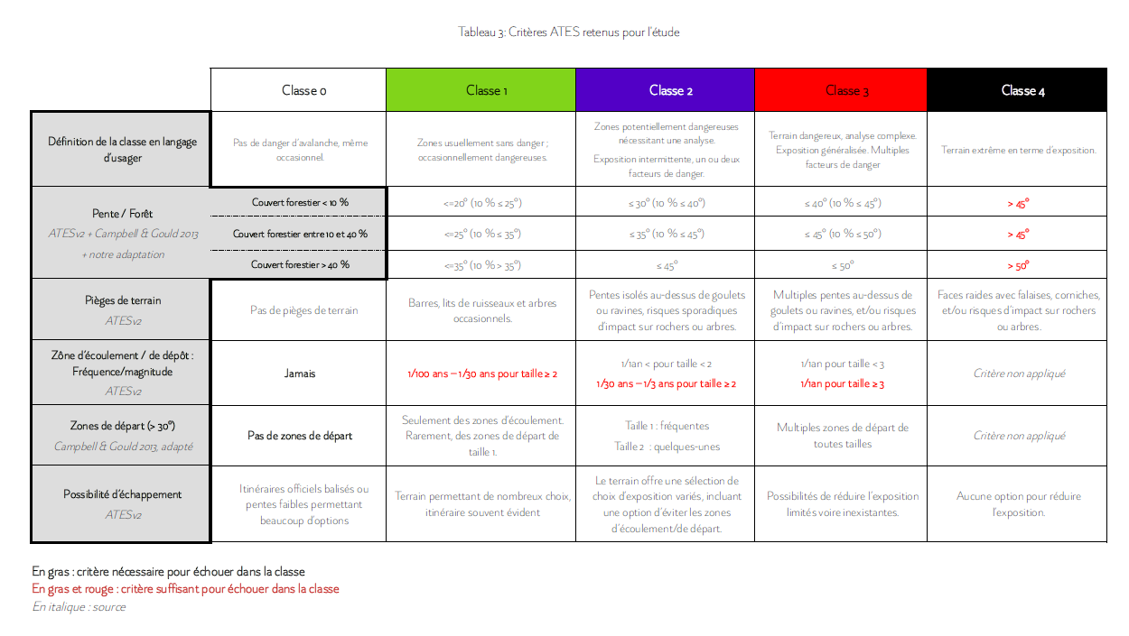

Slide 21
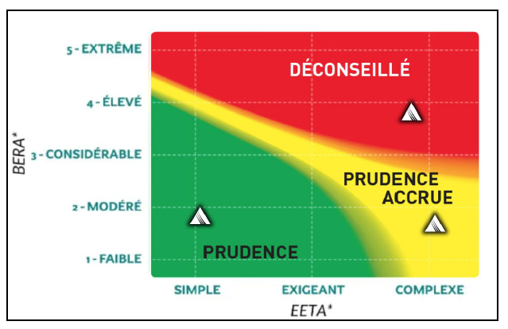
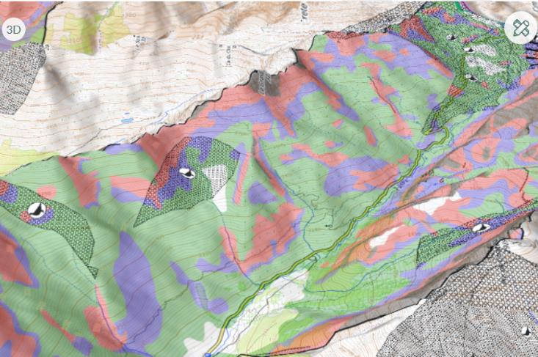

Slide 22
III. Grand public

Slide 23
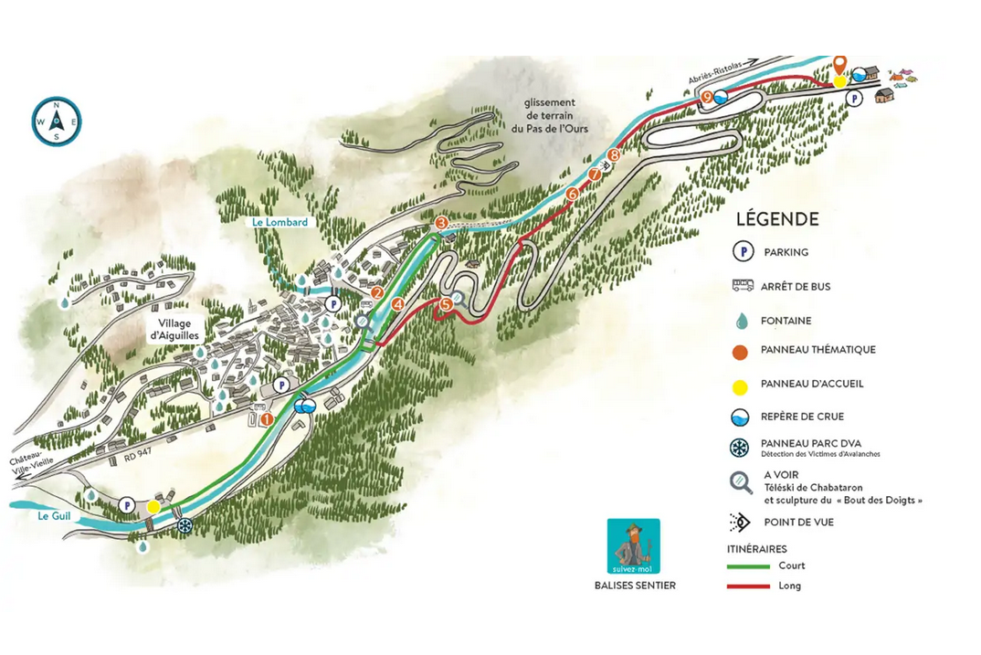
Sentier d’interprétation sur les risques naturels et plaquette
https://www.pnr-queyras.fr/sentier-risques-naturels/
9 panneaux thématiques
2 panneaux d’accueil
Sentier en AR Les Ribes / camping du Gouret
2 itinéraires
1 plaquette de présentation
1 parcours sonore
Budget : 21 000 € HT
Financement :
Feder (30%)
Fond Barnier (50%)

Slide 24
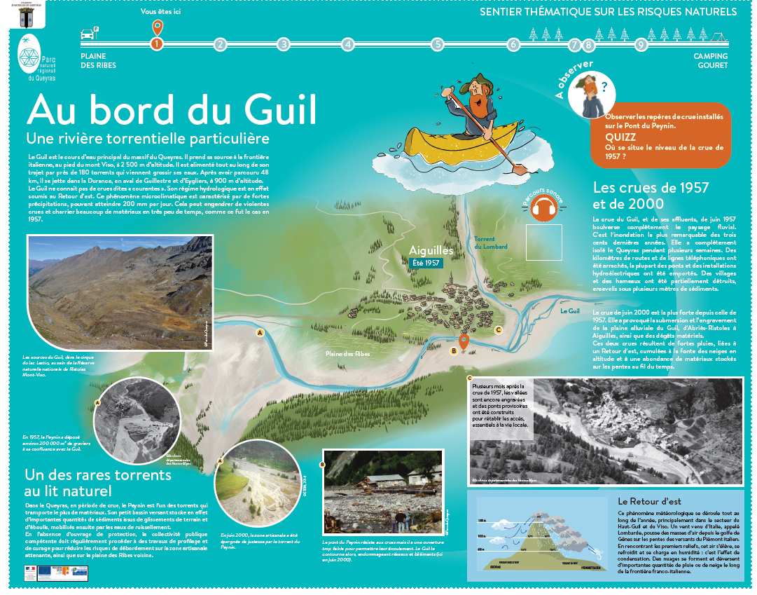

Slide 25
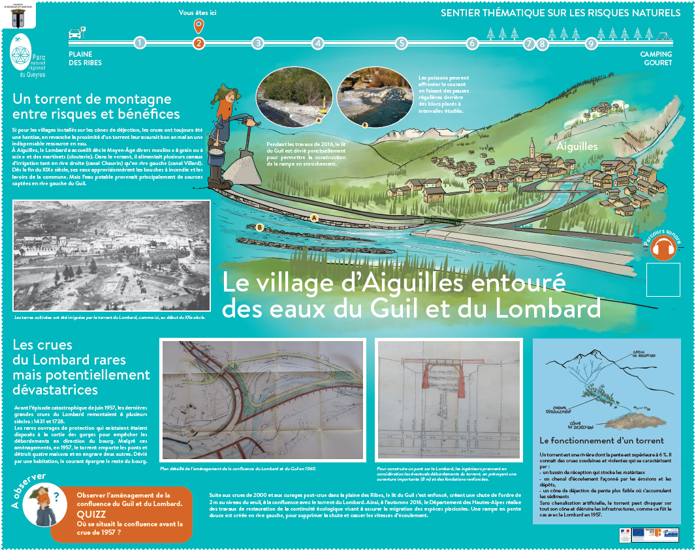

Slide 26
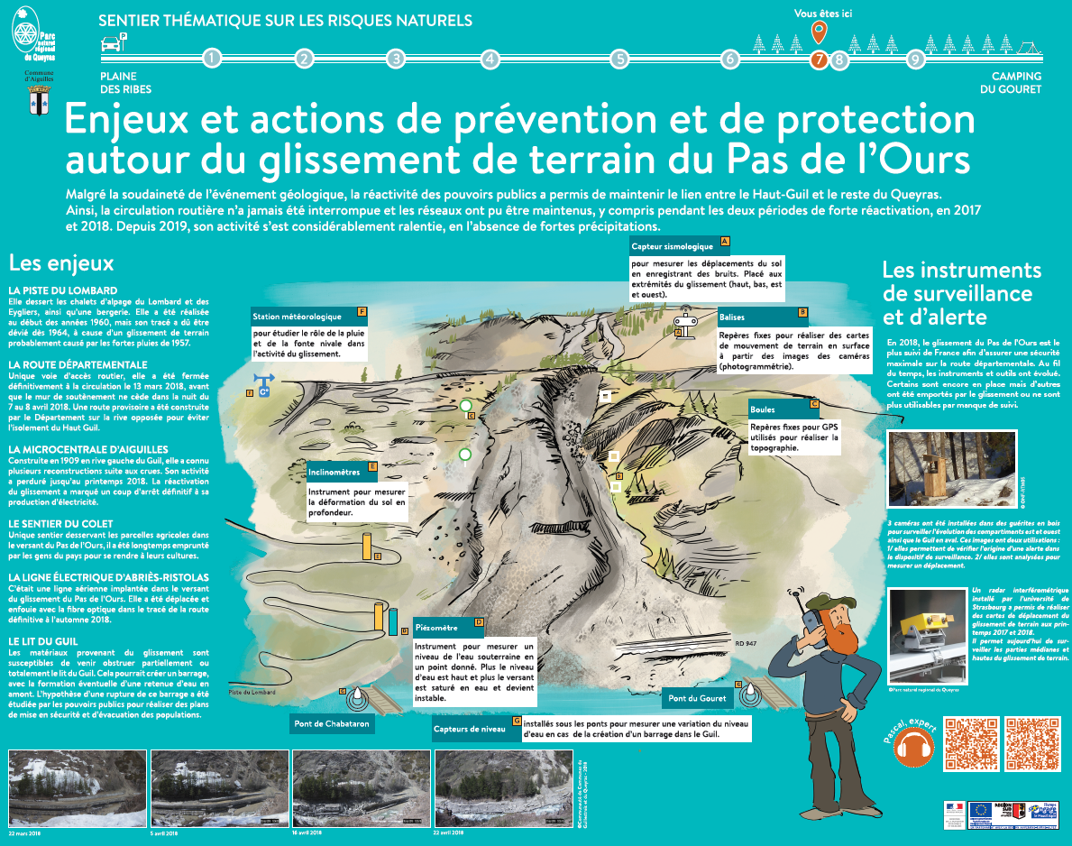

Slide 27

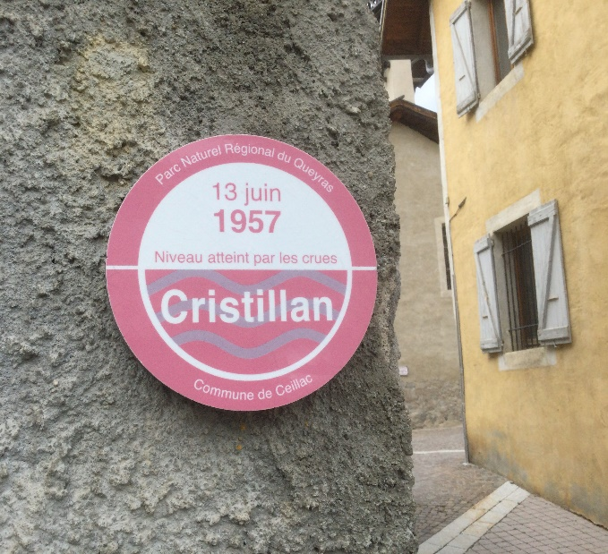
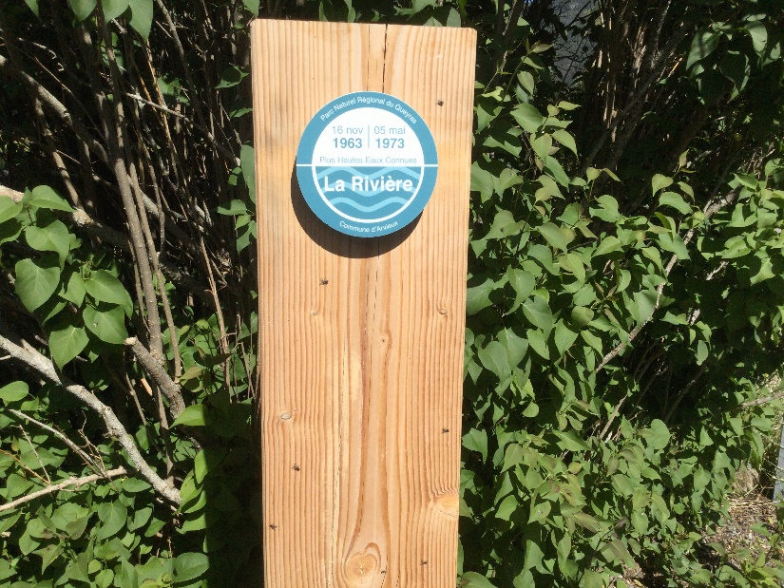
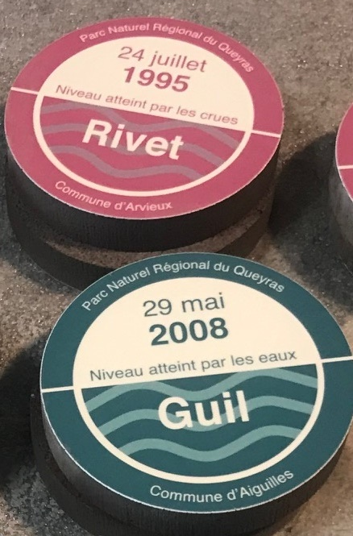
Des repères de crue dans tous les villages du Queyras
Mutualisation de la pose des repères de crue sur 10 communes
Pose d’une quarantaine de repères de crue dans les villages, 8 poteaux et 4 échelles
Réalisation de 10 panneaux explicatifs (1 à 2 par commune)
Budget : 24 000 euros (matériel + stage de 6 mois)
Financement : Feder (30%) Fond Barnier (50%)

Slide 28
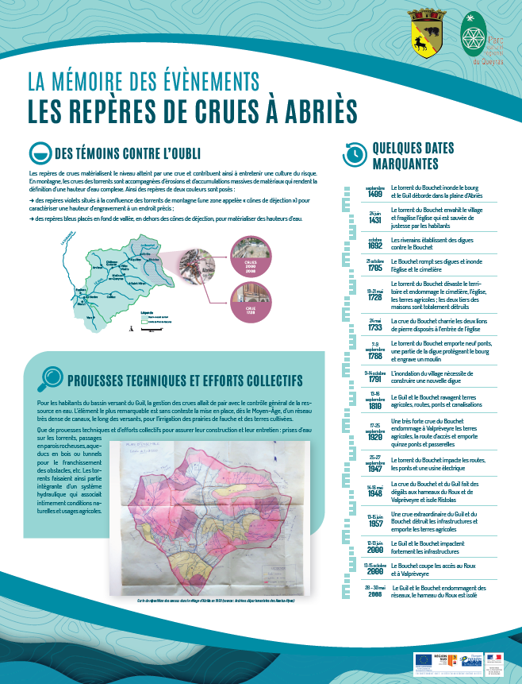
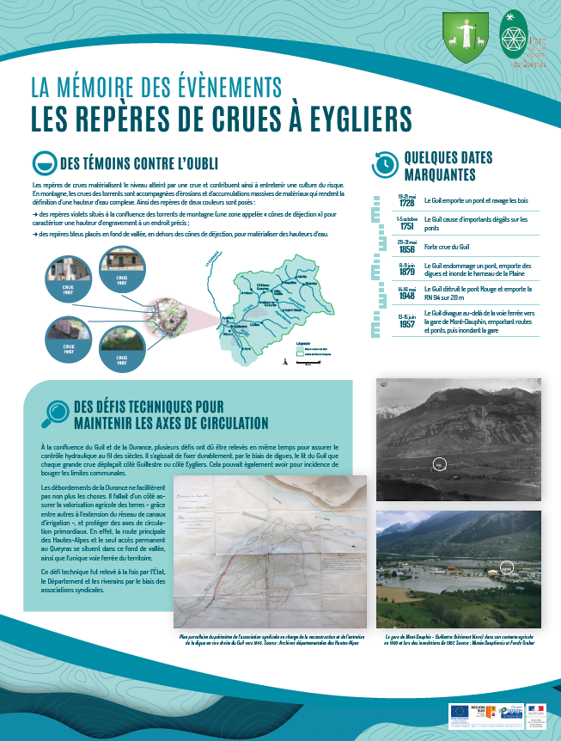
Exemple de panneaux à adapter

Slide 29
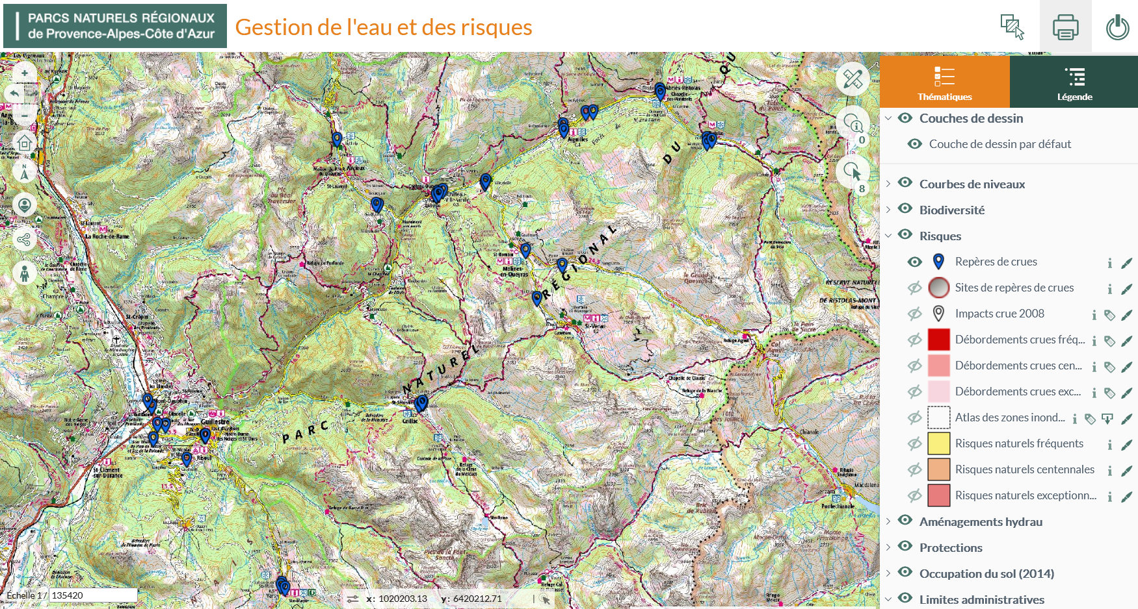

Slide 30
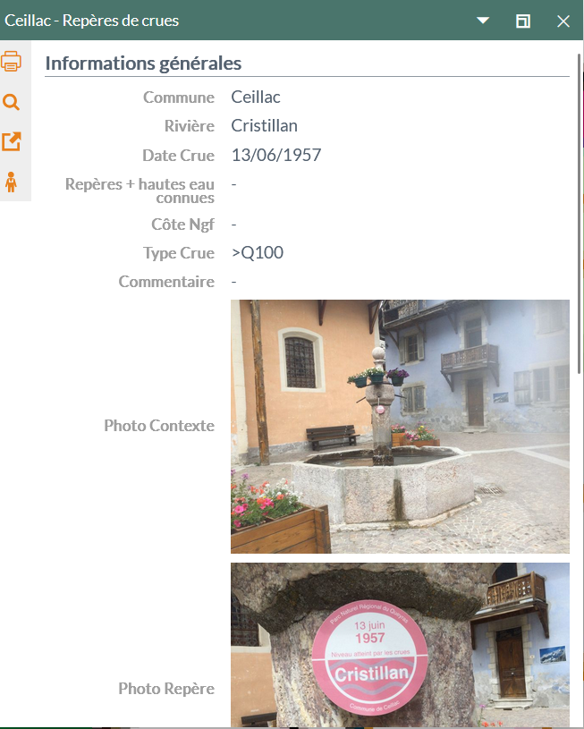
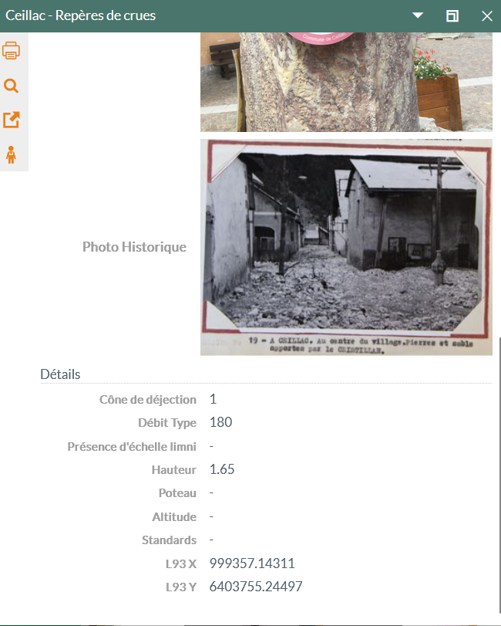
https://sit.pnrsud.fr/queyras_gestion_eau_et_risques/index.html

Slide 31

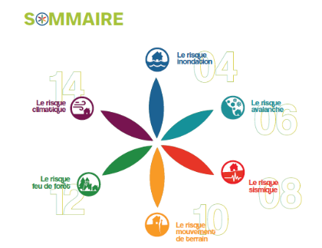
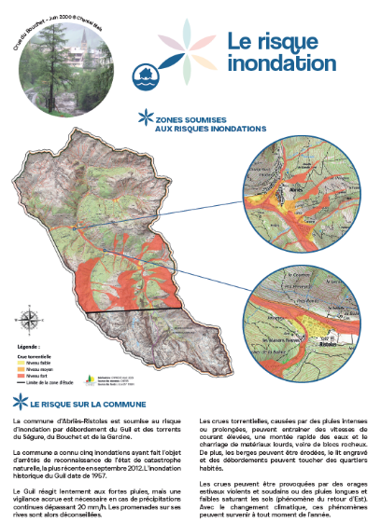
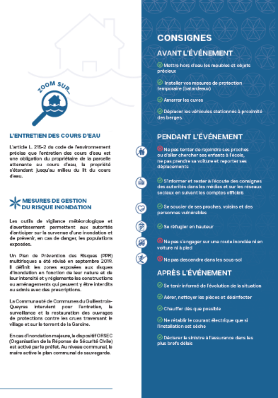
Trame commune de DICRIM
Une identité Queyras (rosace) avec sommaire commun
1 double page par risque
Des photos d’évènements et cartes
Les consignes résumées sur la dernière page
Des messages impliquants les citoyens
Avancement :
2024 : analyse des DICRIM par le CYPRES
2025 : réunion avec les communes (12 mars)
proposition d’une trame commune
Finalisation du DICRIM sur Abriès-Ristolas
2026 : Rédaction de DICRIM pour les communes volontaires
Budget : 12 600 € TTC
Financements : Feder (50%) et Région (30%)

Slide 32
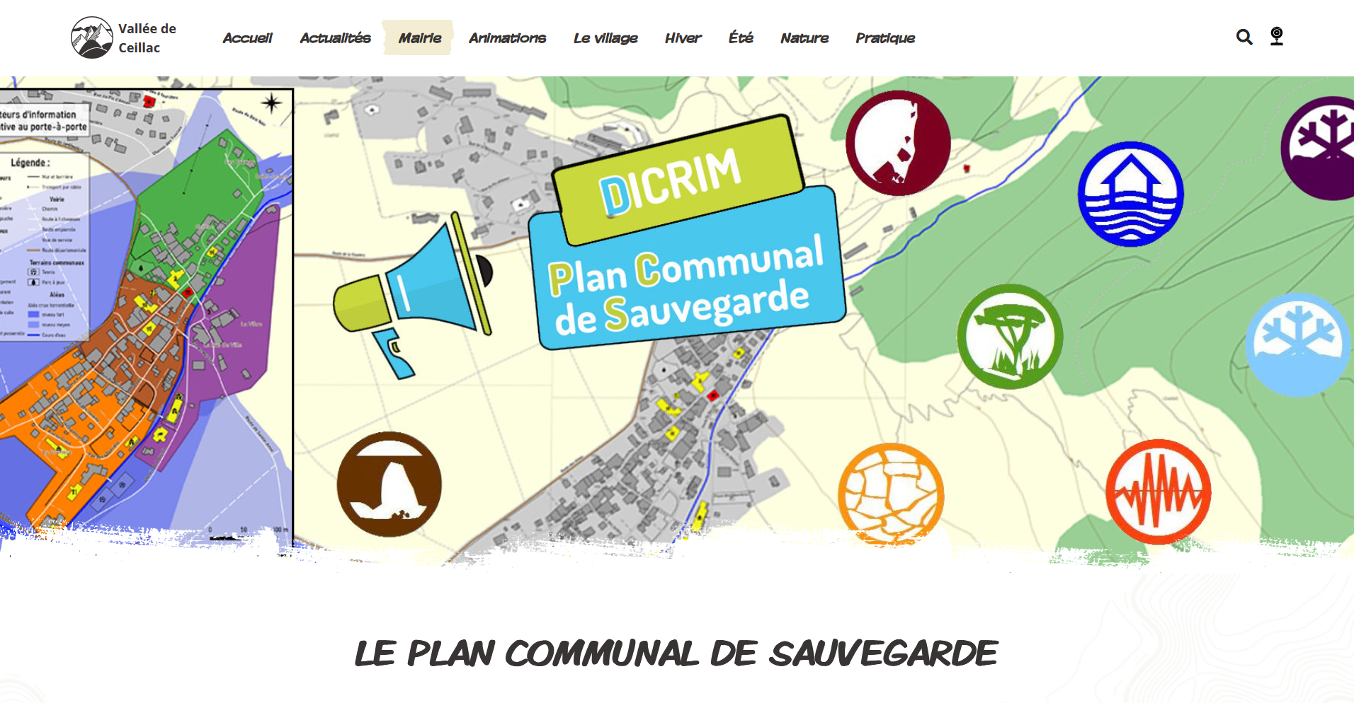
Trame commune de DICRIM
Une identité Queyras (rosace) avec sommaire commun
1 double page par risque
Des photos d’évènements et cartes
Les consignes résumées sur la dernière page
Des messages impliquants les citoyens
https://ceillac.fr/commune/le-plan-communal-de-sauvegarde/

Slide 33
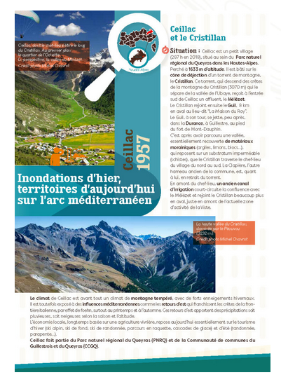
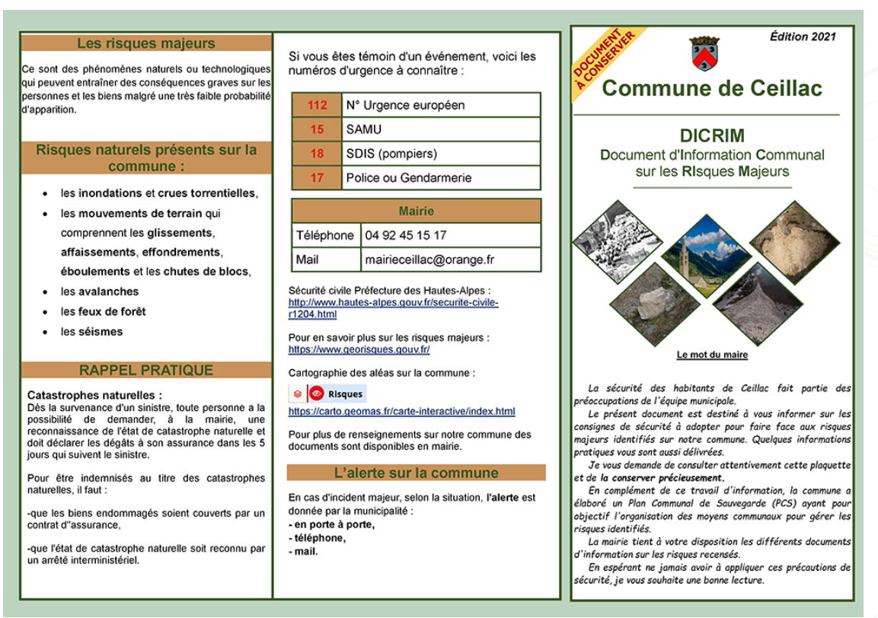

Slide 34
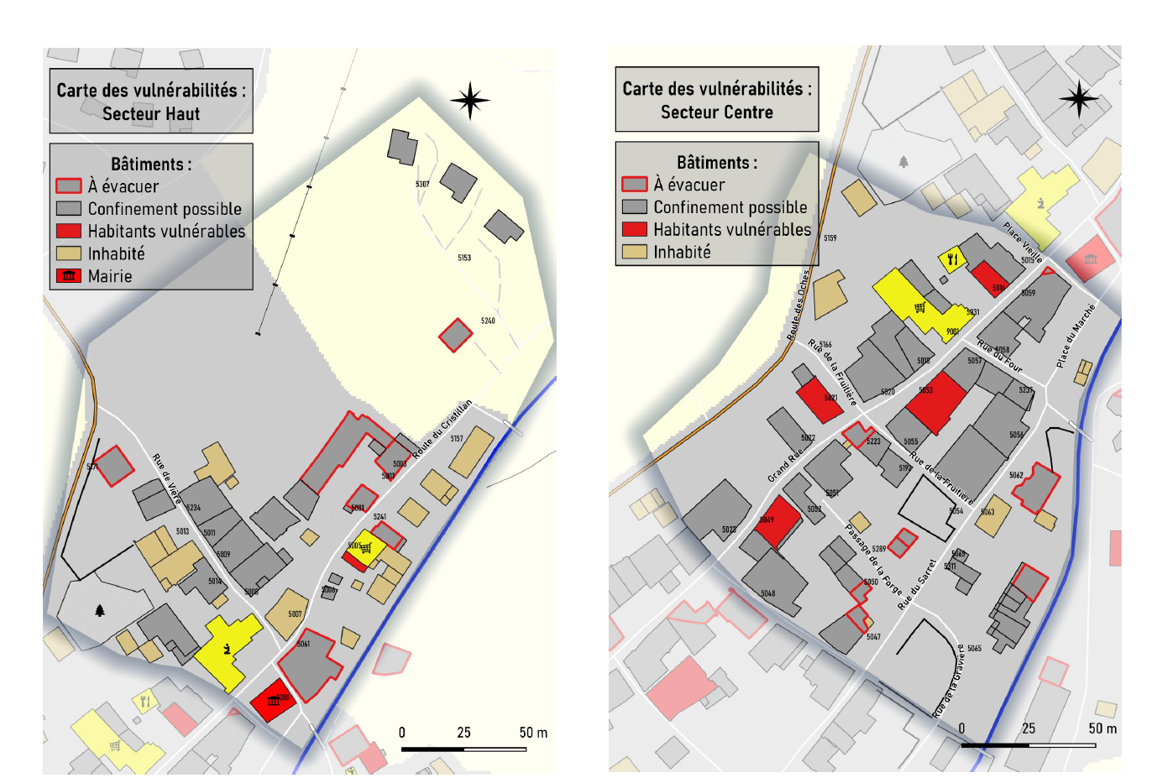

Slide 35
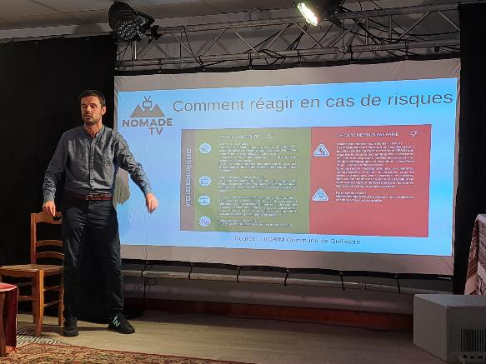
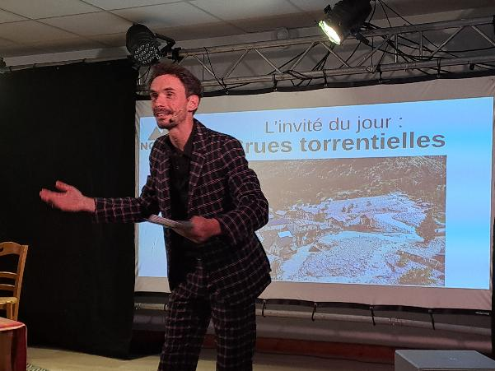

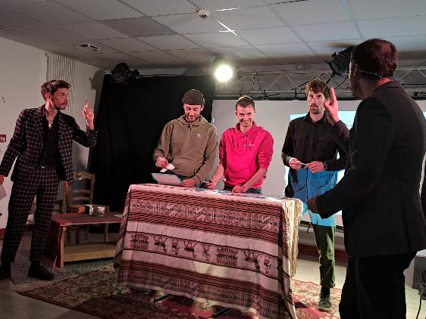
Théatre
Aléa "Au coeur des risques naturels en montagne".
Venez assister à l'enregistrement de l'émission spéciale de Nomad TV, animée par Fred et Steph, nos deux présentateurs vedettes !
Un spectacle de théâtre thématique dynamique et décalé.

Slide 36

Théatre
Avancement :
2024 : convention partenariat avec l’ACSSQ, séances de travail entre PNRQ/ACSSQ et les 3 artistes
2025 : enregistrements sonores autour des risques, tournage de fausses publicité, écriture de la pièce
2026 : 3 représentations, captation des 3 spectacles et montage (prestation extérieure)
Budget :
  ACSSQ : 8 000 € TTC + 602,39 € TTC (location matériel et salle)
  Marie Lachaud : 1395,50 € TTC
3 représentations en 2026 : 16 janvier à Arvieux – 5 février à Guillestre – 13 mars à Ristolas
Public : 60 + 60 + 120 = 240 personnes

Slide 37
La garde montagne, acteurs de la culture des risques naturels sur le terrain
Daniel Fretter, écogarde, PNR du Queyras
d.fretter@pnr-queyras.fr

Slide 38
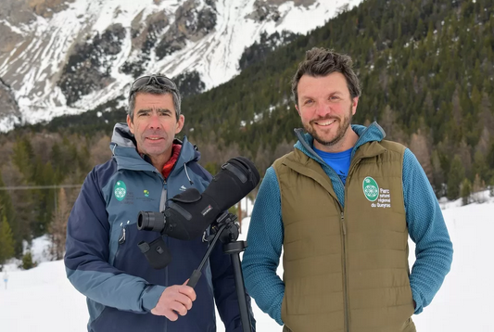
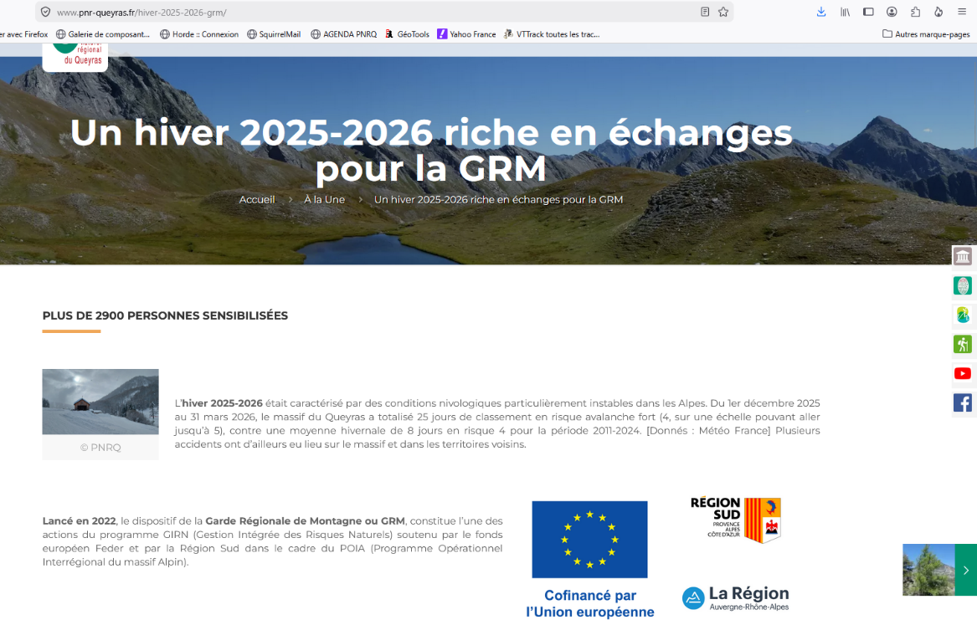
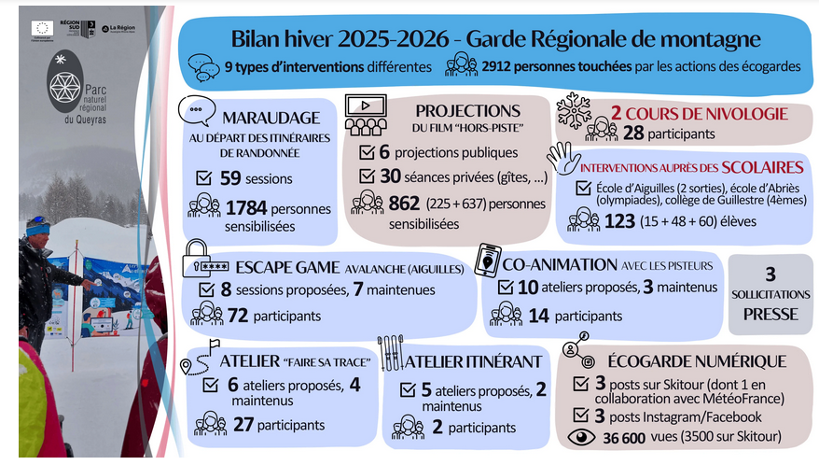

Slide 39
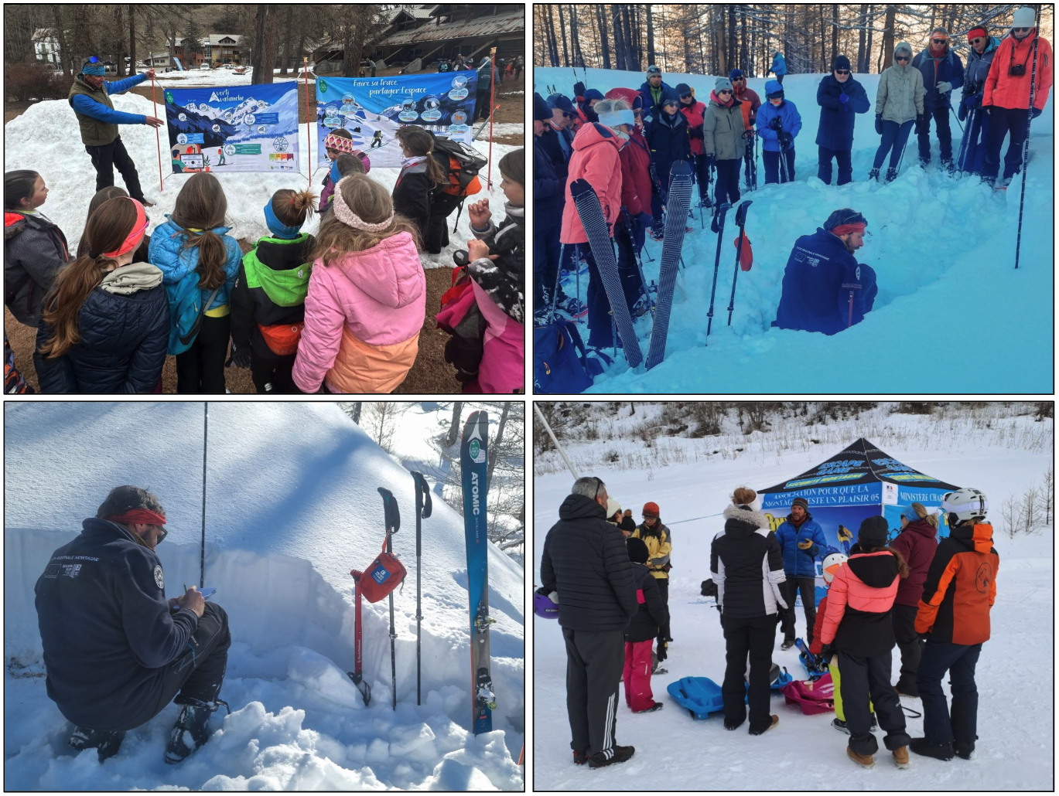


Des animations à l’extérieur

Slide 40


Des animations à l’extérieur
Zoom sur le maraudage
  2 000 personnes contactées
  60 jours de terrain
  Forte réactivité aux conditions et flux
  Carte des secteurs « patrouillés »

Slide 41



Des animations à l’intérieur
6 projections publiques
30 séances privées
2 « cours » de nivologie
900 personnes

Slide 42



Pour tout public

Slide 43


Partenariat avec Météo France

Slide 44

Ancrage territorial
Exemple de sollicitations :
L'École d’Aiguilles
Les “Olympiades” avec le collège de Guillestre
Météo-France
L’UCPA pour des cours de nivologies
Plusieurs agences de randonnée pour des interventions en salle et sur le terrain
Le gestionnaire du domaine nordique du Queyras pour les « intégrales »

Slide 45


Ecogardes saisonniers au Parc naturel régional du Queyras
Daniel FRETTER & Alexis BELMONT
Présence numérique – réseaux sociaux

Slide 46



Site internet du Parc

Slide 47


3 publications
3500 vues

Slide 48

Merci de votre attention !!!

